Slide 1
BEDIENUNGSHINWEISE
Chat an/aus
→ Hier können Sie Kommentare oder Fragen an uns einstellen
Video an/aus
→ Sie können frei entscheiden, ob Ihre Kamera an oder aus ist
Ton an/aus
→ Bitte schalten Sie Ihren Ton aus
Teilnehmername ändern
→ Bitte gestalten Sie Ihren Teilnehmernamen nach folgendem Muster: Vorname Nachname (Organisation) – z.B. Marie Mustermann (KBV)
Hand heben/senken
→ um zu sprechen auf die Hand klicken/ nach Beendigung Hand wieder senken

Slide 2
MIO Help-Session
16.09.2021
MIO-Team
Notes:
Hier noch nichts sagen

Slide 3
MIO.KBV.DE
MUTTERPASS
U-HEFT
UMSETZUNGSBEGLEITUNG
MIO Baukasten
FAQs & Support-Formular
Help-Sessions
MIO-Connectathon
Austauschplattform für MIO-Beispiele
Notes:
Folie überspringen

Slide 4
mio.kbv.de
Downtime mio.kbv.de bis Montag 20.09.2021

Slide 5

MUTTERPASS

Slide 6
Fortschreibung MIO Mutterpass 1.1.0
Hauptsächlicher Anlass für die Fortschreibung:
  Änderung der Anlage 3 zu den Mutterschafts-Richtlinien aufgrund des G-BA-Beschlusses vom 19.08.2021
  Geplante Veröffentlichung im Bundesanzeiger in Q3 nach Ablauf der Beanstandungsfrist BMG
Wichtigste Anpassungen:
  Aufnahme der Pertussis-Impfung (Keuchhusten) und der Bestimmung des fetalen Rhesus-Status
  Aktualisierung von SNOMED CT®-Codes aufgrund von neuen Releases
  Technische Spezifikation → keine grundlegende Umstrukturierung:
    Aktualisierung der zugrundeliegenden Basis-Profile
    Konkrete Anpassungen bzw. Ergänzung vereinzelter FHIR®-Profile
Kommentierung lief vom 23.08.2021 bis 06.09.2021

Slide 7
Fortschreibung MIO Mutterpass 1.1.0
Vorgabe des PDSG: zum 01.01.2022 muss eine gültige Version des MIO Mutterpasses vorliegen
Aktuell Abstimmung der Vorgehensweise mit BViTG, GKV-SV und PKV-Verband:
  Möglichkeit 1:
    Zum 01.01.2022 gilt die Version 1.1.0 → ersetzt die derzeit gültige Version 1.0.0
    Kurze Umsetzungsfrist bis zum Jahreswechsel, jedoch keine Umsetzung und dauerhafte Unterstützung von 1.0.0 notwendig
  Möglichkeit 2:
    Zum 01.01.2022 gilt die Version 1.0.0
    Version 1.1.0 muss zeitnah nachgezogen und langfristig rückwärtskompatibel sein
Abwägung, ob eine kurzfristige Umsetzungsfrist oder ein dauerhaftes Vorhalten einer „veralteten“ Version problematischer ist.

Slide 8

U-HEFT
MIO Help-Session

Slide 9
KINDERUNTERSUCHUNGSHEFT FORTSCHREIBUNG 1.0.1
Ungeplante Fortschreibung aufgrund von Bug Fixes
Änderungen
  Keine medizinisch-fachlichen Änderungen
  Technische Anpassungen der FHIR-Spezifikation (Verweise, Constraints)
  Code-Aktualisierungen (SNOMED-CT®)
  Redaktionelle Korrekturen
Benehmensherstellung abgeschlossen.
Festlegung & Veröffentlichung Mitte September geplant
Gültig ab 01.01.22 → Abkündigung Vorversion (1.0.0)

Slide 10




UMSETZUNGSBEGLEITUNG
MIO Help-Session

Slide 11
MIO BAUKASTEN
Fokus: Erläuterung der MIO-Nutzung in der ePA für Entwickler:innen
      Der Baukasten dient als Hilfestellung und legt fest, wie MIO-verarbeitende Clients die MIOs in der ePA nutzen sollen.
      MIO-verarbeitende Clients: Primärsysteme für Leistungserbringer und das ePA-Frontend des Versicherten.
      Gemeinsame Entwicklung zwischen gematik und KBV, Veröffentlichung im Juli 2021:
        Fachportal der gematik: https://fachportal.gematik.de/fileadmin/Fachportal/Anwendungen/MIO/gemInfo_MIO-Baukasten_V1.0.0.pdf
        MIO-Plattform: https://mio.kbv.de/display/MIOATT/FAQ+-+Allgemeines

Slide 12
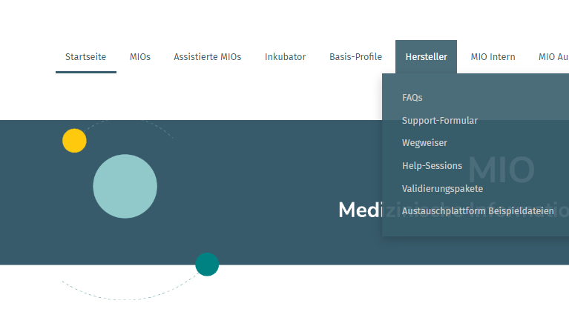
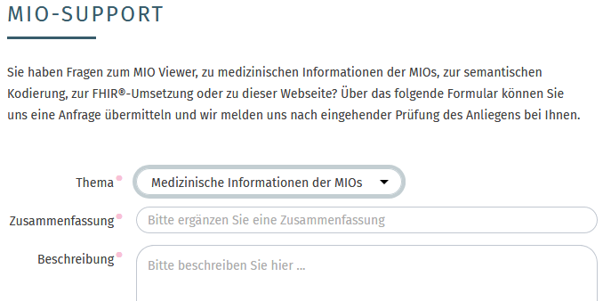
FAQs & SUPPORT-FORMULAR
Die FAQs finden Sie auf unserer Internetseite unter der Rubrik Hersteller oder unter dem Link https://mio.kbv.de/display/MIOATT/FAQs
Für weitere Fragen nutzen Sie bitte weiterhin unser Support-Formular https://mio.kbv.de/display/MIOATT/MIO-Support

Slide 13




Help-Session
      Jede Help-Session thematisiert alle festgelegten MIOs (Q&A)
      Fragen live oder vorab über unser Support-Formular: https://mio.kbv.de/display/MIOATT/MIO-Support
      Alle Informationen unter: https://mio.kbv.de/display/MIOATT/Help-Sessions
      Hier auch Präsentationen vergangener Help-Sessions

Slide 14

MIO-CONNECTATHON
Der MIO-Connectathon ist eine (online) Veranstaltung, in der der Austausch von MIOs durch die verschiedenen Anwendungssysteme hinsichtlich Interoperabilität getestet werden soll.
      Save the date: 07. - 09.12.2021
      Wiederholungen sind im Jahr 2022 geplant
      Ziele
        Reibungslose Nutzung der MIOs in der ePA
        Minimierung von Support-Bedarf nach MIO-Einführung
        Austausch / Kommunikation zwischen den verschiedenen Anwendungssystemen fördern

Slide 15
AUSTAUSCHPLATTFORM FÜR MIO-BEISPIELE
    Herausforderungen
      Validierung der FHIR®-Dateien wird durch die ePA nicht technisch sichergestellt
      Support nach MIO-Einführung schwierig, da Fehlerquelle bei nicht-interpretierbarer FHIR®-Dateien in der ePA nicht klar ist
    Ziele
      Bedarf an Praxisbeispielen decken
      Austausch zwischen Hersteller:innen / Entwickler:innen verschiedener IT-Systeme zur Erhöhung der Qualität.
    Plattform: https://github.com/mio42
    Anleitung: https://mio.kbv.de/pages/viewpage.action?pageId=98304216

Slide 16
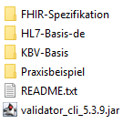
VALIDIERUNGSPAKET
Das Validierungspaket (ZIP-Datei) enthält Zusammenstellung aller zur Implementierung relevanter FHIR-Dateien sowie den verwendeten HL7-Validator. Dient als Service für EntwicklerInnen bei der MIO-Implementierung und –Validierung.
Inhalt einer ZIP-Datei:
Sie finden die Validierungspakete auf mio.kbv.de: https://mio.kbv.de/pages/viewpage.action?pageId=98304114
Oder auf der mio42 GitHub Seite: https://github.com/mio42

Slide 17


Slide 18
Danke für Ihre Aufmerksamkeit.
Nächster Termin: 30.09.2021
Notes:
Danke, dass Sie heute den virtuellen Weg zu uns gefunden haben. Ihr Feedback, ob auf unserer Kommentierungsplattform oder hier im Stakeholder-Meeting, ist sehr wertvoll für uns. Wir hoffen Sie auch beim nächsten Meeting am 19.11. wieder begrüßen zu dürfen.

